Slide 1
10.08 일일 보고서

Slide 2
string 형식으로 Map에서 받음?
받은 형식을 json으로 대체
대체하고 나서? 뭘해야하는 거지?
Object result랑 int result 차이점
Int result의 경우 숫자 결과만 나와야함
Int 자체의 문제때문에 고로
Result에 문자열이 포함된 경우 작동이 안됨
그것을 해결하기 위해서는 objec나 다른 선언문으로 선언해야함 char 나 var 같은
현재 구축현황
정보를 json형식으로 controller에 전달
Controller에서는 결과값을 0으로한 상태이기 대문에 0으로 리턴
https://stackoverflow.com/questions/21720759/convert-a-json-string-to-a-hashmap
https://krcoder.com/p/160337
현재 json형식으로 전송은됨 controller에서 문제는 controlle에서 어떻게 해야 해당 json형식의 데이터를 활용 할 수 있는가? 임
기초적인 저장 셋팅은 되어 있는 상태이기 때문에 member.setName 과 member.setSize에 json에서 넘어온 데이터를 넘기기만하면 자동적으로 DB에 저장될꺼라 예상가능
이유: 기존에 입력된 member.setName과 setSize가 filename이 기동 될때마다 자동적으로 저장되기 때문

Slide 3
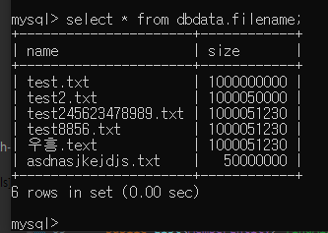
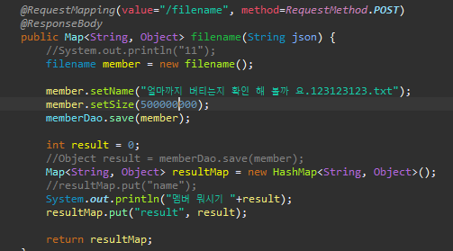
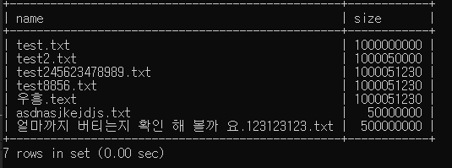
기존에 저장된 파일들
저장할 데이터 명과 사이즈
정상적으로 입력이 진행됨

Slide 4
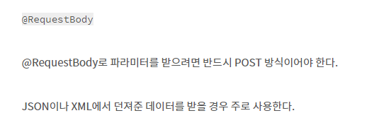
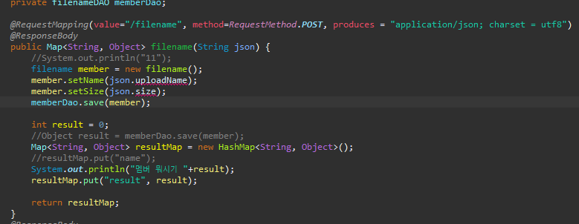
https://jayceepark.github.io/posts/2019-01-17/get_json_array_parameter
결론적으로는 json 파일 자체는 HomeController로 전달이 정상적으로 진행됨
그럼 해당 json파일을 파싱해서 member.setName,setSize에 입력시키면 자동적으로 DB에 저장되는 방식이 되지 않는가?
전혀 다른 방식으로 접근하므로 패스
※Controller에서 json파일의 정보를 받아서 처리하는 방법이 필요함
이미 포스트 방식으로 사용하고 있기에 이용이 가능

Slide 5
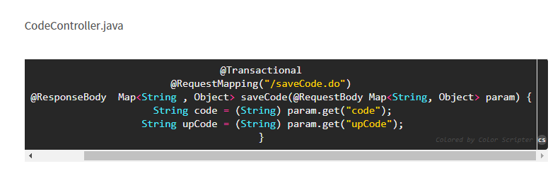
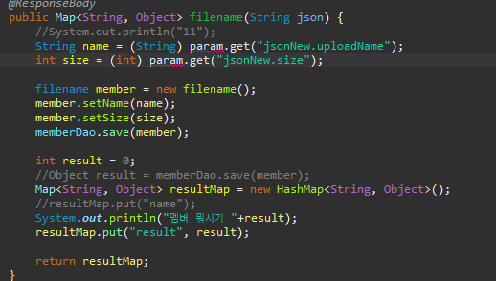
https://zzznara2.tistory.com/761
해당 코드 기반으로 재작성

Slide 6
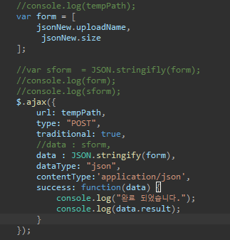
기존에 발생하지 않던 에러코드 발생
https://dev-yujji.tistory.com/3
원인: json 형식으로 전달된 것이 원인→string 형식으로 교체후 전달하면 문제없음
Stringify를 통하여 form을 string화
동일한 에러 발생

Slide 7
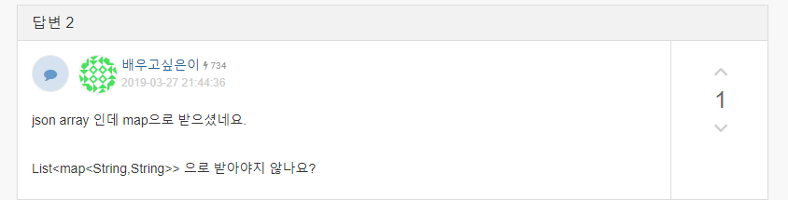

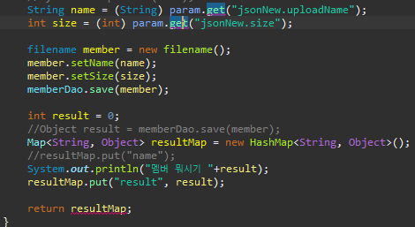
https://okky.kr/article/563150
기존 Map<String, Object>에서 List<Map<string,object>>로 변경
하지만 이경우 get과 resultmap이 작동이 안되는 문제가 발생→ 필요한 파트이기에 작동이 필수적임
고로 다른 방식으로 접근이 필요하다 결론

Slide 8
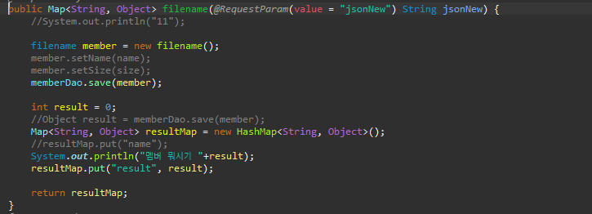
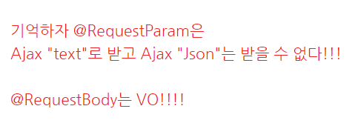
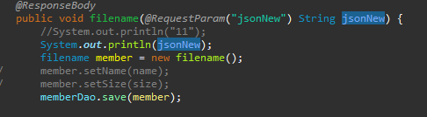
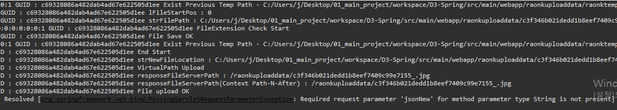
https://joonpyo-hong.tistory.com/entry/Ajax-Ajax-Controller-%EA%B0%92parameter-%EB%84%98%EA%B8%B0%EA%B8%B0-%EB%B0%9B%EA%B8%B0
기존 작성된 코드 백업
변경된 코드
작성후 발생한 에러코드

Slide 9
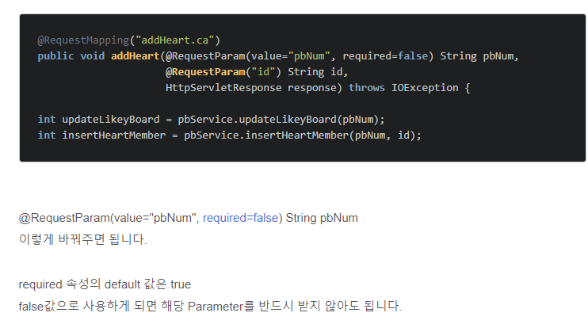

https://dondons.tistory.com/19
에러 발생→ 다른방식으로 접근해야함
기존 Controller 롤백후 jsonNew 형식을 String 형식으로 변경
현재 JSON.stringifly가 작동을 안함→ 원인 파악이 필요
해당 파일이 stringify가 안되는 이유는 무엇인가
해결 방법1
그냥 오타였음/ 정상적으로 stringify 작동됨
코드 변경

Slide 10

JSON.stingify로 변경하여 string type으로 전달을 해도 동일한 오류가 발생
전송자체가 안된다.
String으로 전송이 되지 않는 거다
이 둘중 하나가 원인으로 예상됨
전송이 안되는 거 같은 이유: console.log에서 완료되었습니다 및 data.result가 나와야하나 확인해보면 나오지않음 = 데이터 전송이 되지 않음/
전송이 되지 않는 이유?
현재 발생한 오류를 관리자 툴에서 접근시 해당 메소드가 나옴→ get method 추가
동일한 오류 발생. 뭔가 전달이 되는지 안되는지 체크가 필요함→ 현재 콜링은 되는 상태

Slide 11
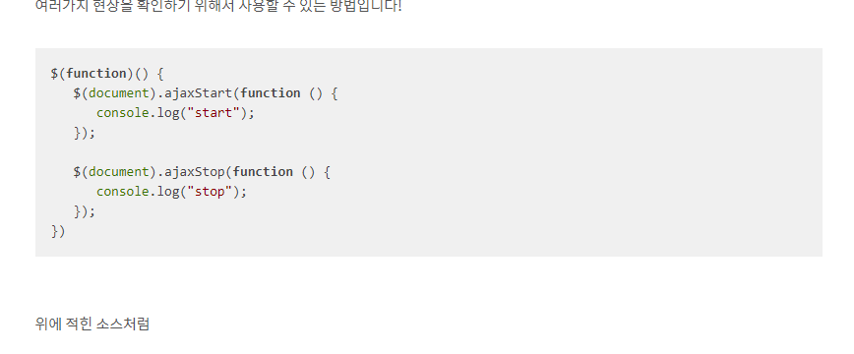
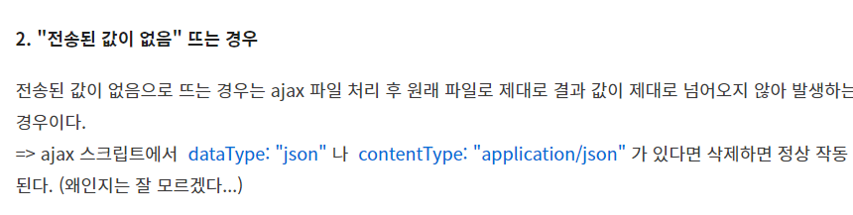

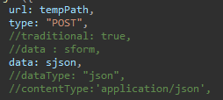
https://solbel.tistory.com/1130
Ajax가 작동하는 이상 정보 자체는 정상적으로 넘어감→ 그럼 받는 RequestParam에서 문제가 발생하는 것이 아닌가?
이를통해 ajax 자체는 현재 제대로 작동됨을 확인 → 전송 자체가 진행이 안되는 것인가?
해당 코드들 주석 처리

Slide 12
https://dongdongfather.tistory.com/39
확인 예정인 코드

